Slide 1








...
..
XÂY DỰNG GAME “XUYÊN KHÔNG THÀNH NINJA” BẰNG UNITY
Giảng viên hướng dẫn: ThS. Trương Xuân Nam
Sinh viên thực hiện: Vũ Tiến Mạnh
MSV: 2051063977
Lớp: 62TH5
Hà Nội, 1/2025

Slide 2



Nội Dung
ĐẶT VẤN ĐỀ
MỤC TIÊU
NỘI DUNG ĐỀ TÀI
TỔNG QUAN VỀ TRÒ CHƠI
KẾT LUẬN VÀ PHƯƠNG HƯỚNG PHÁT TRIỂN

Slide 3

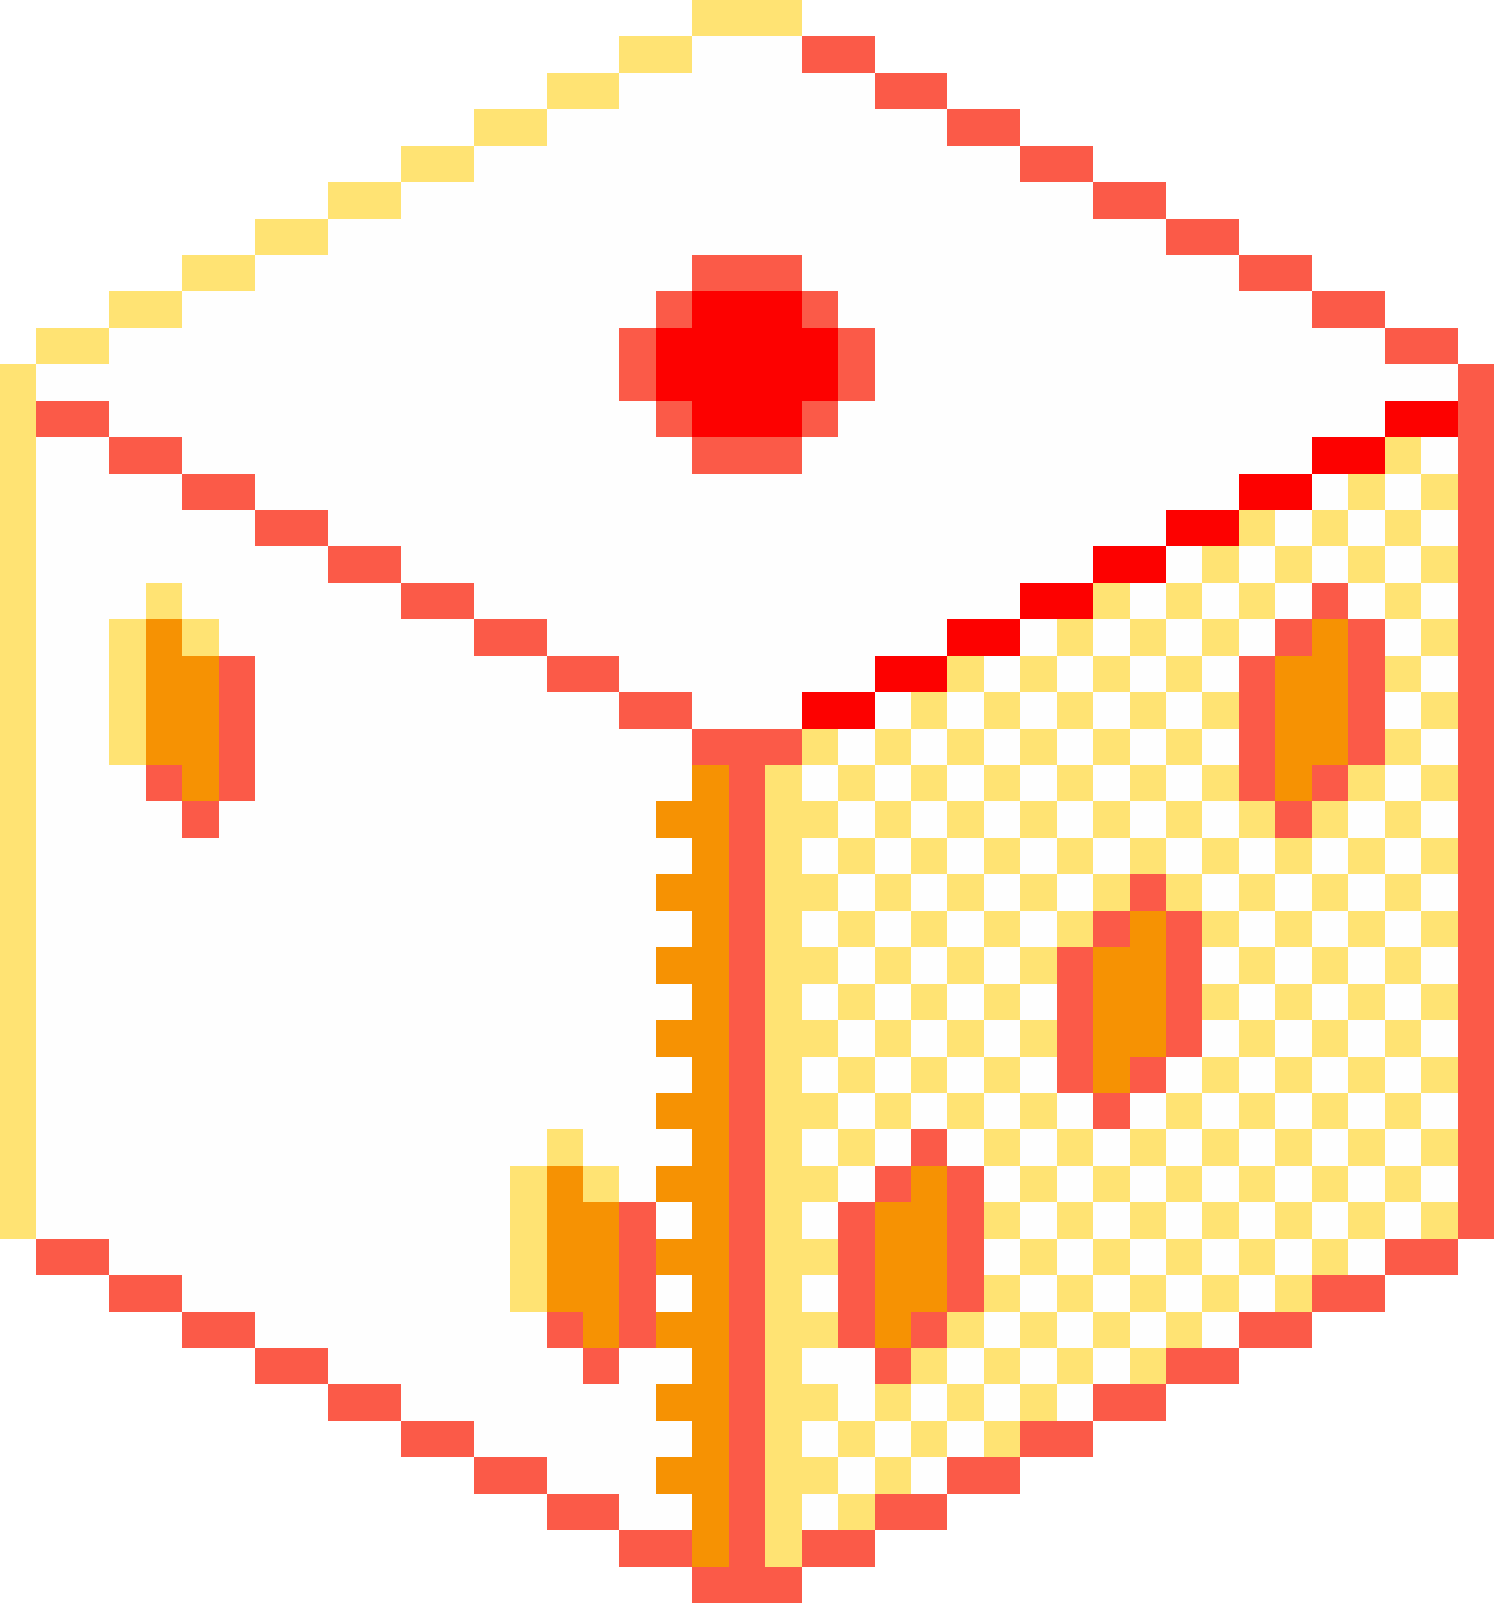
...
..
Ngày nay nhu cầu giải trí của con người ngày càng tăng
Họ có nhiều lựa chọn đa dạng để giải trí
Đặt vấn đề
Tựa game "Xuyên không thành Ninja" ra đời như một cách để thỏa mãn nhu cầu giải trí của người dùng

Slide 4




MỤC TIÊU
TÌM HIỂU VÀ XÂY DỰNG MỘT TRÒ CHƠI BẰNG UNITY
CUNG CẤP CHO NGƯỜI DÙNG MỘT TRÒ CHƠI CÓ TÍNH GIẢI TRÍ

Slide 5




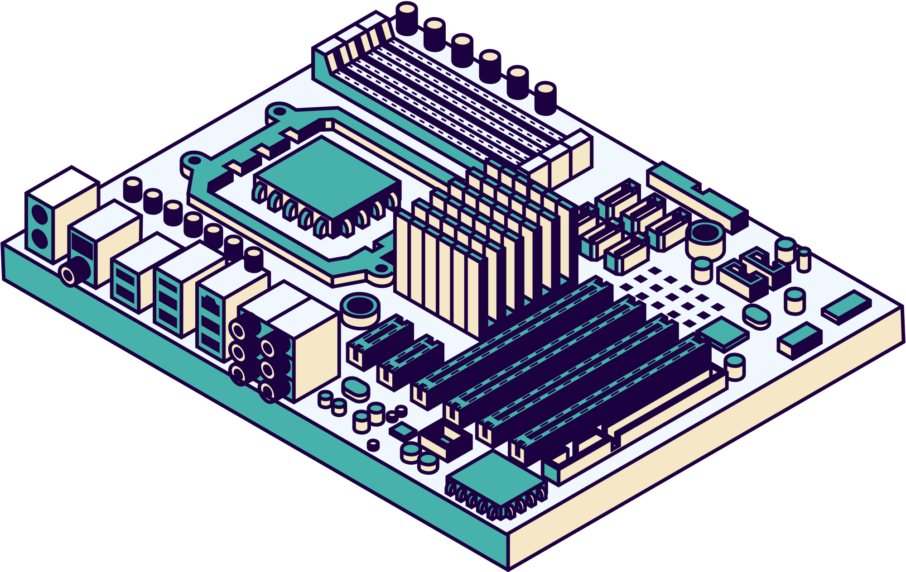
Nội Dung đề Tài
Người chơi sẽ hóa thân thành 1 nhân vật ninja giả tưởng và cố gắng sinh tồn lâu nhất trong thế giới ninja đầy rẫy những nguy hiểm.
Lập trình game “Xuyên không thành Ninja”
Tìm hiểu lối chơi và lập trình các thuật toán

Slide 6

NỘI DUNG
Người chơi di chuyển theo hướng mũi tên (trái, phải) và cố gắng khám phá vùng đất mới
...
..
CHỨC NĂNG CHÍNH
Di chuyển, tương tác với NPC
Đánh quái
Đổi vũ khí từ cận chiến sang đánh xa
Quái vật tấn công người chơi khi phát hiện
Nhận sát thương khi quái tấn công
Quái tự động đổi hướng khi gặp vật cản
TỔNG QUAN VỀ TRÒ CHƠI

Slide 7

Cấu trúc game
Menu
MainGame
HighScore
About
Entity
Player
NPC
Enemy
Coin

Slide 8
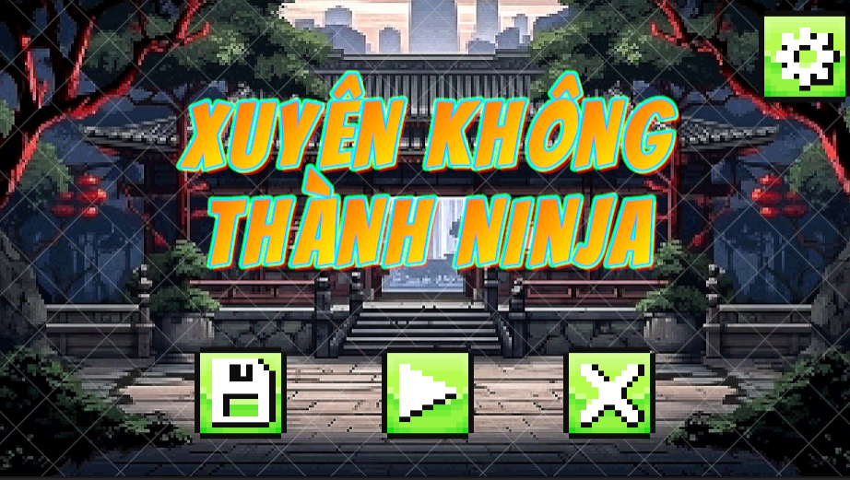
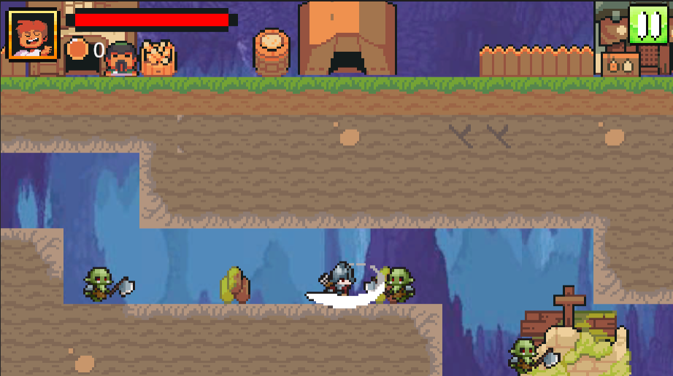
Giao diện

Slide 9
...
..
Nắm được kiến thức cơ bản và kỹ thuật lập trình game trên Unity
KẾT LUẬN
Xây dựng được game ”Xuyên không thành Ninja” với những chức năng cơ bản
Tuy nhiên, vẫn còn tồn tại những hạn chế

Slide 10
HƯỚNG PHÁT TRIỂN
Tiếp tục tìm hiểu về Unity và những engine làm game khác
Hoàn thiện và bổ sung thêm chức năng cho trò chơi

Slide 11
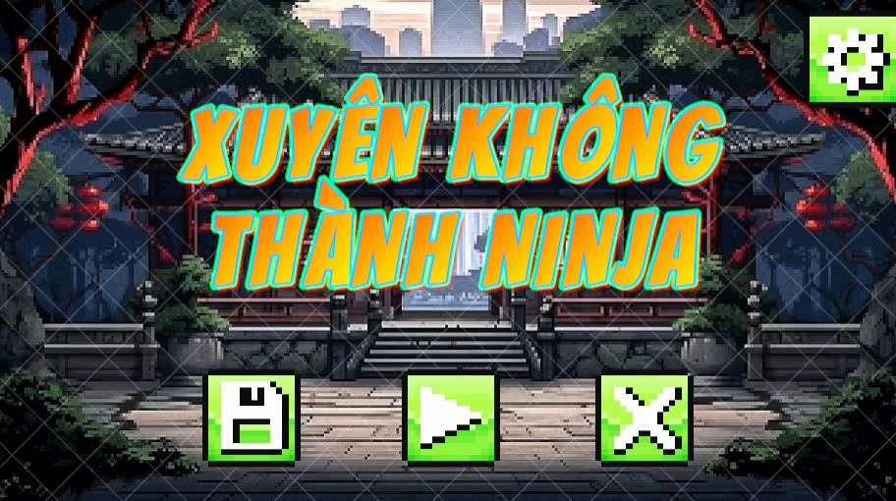
DEMO GAME

Slide 12

...
..
Cảm ơn quý thầy cô đã lắng nghe
see you again!

